Slide 1
Муниципальное автономное общеобразовательное учреждение
«Средняя общеобразовательная школа № 31»
Творческий проект
«Паровоз- часы»
Выполнил: ученик 8 класса
Барычев Артем

Slide 2
Содержание
1. ПОИСКОВЫЙ ЭТАП
1. Цель и задачи проекта
1.2. Выбор и обоснование проблемы
1.3.Историческая справка
2. КОНСТРУКТОРСКИЙ ЭТАП
2.1. Поиск вариантов.
2.2.Правила ТБ при резьбе по дереву ручными инструментами
3. ТЕХНОЛОГИЧЕСКИЙ ЭТАП
3.1. Технологическая карта
3.2 .Экономическое обоснование
4. ЗАКЛЮЧИТЕЛЬНЫЙ ЭТАП
4.1 Экологическое обоснование
4.2. Реклама
4.3. Заключение

Slide 3
ЦЕЛЬ:
Применить навыки и умения, творческие способности изготовления часов
ЗАДАЧИ:
Изучить все варианты изготовления часов
Найти наиболее рациональные приемы обработки древесины ручным инструментом.
Описать последовательность изготовления изделия в технологической карте.
Овладеть всеми приемами работы инструментом.
СТРОГО соблюдать правила техники безопасности!
Научиться оценивать свой труд и представлять свою работу на общий суд.

Slide 4
Выбор и обоснование проекта
Приближается праздник 24 ноября - День матери. Мама всегда говорит, что ей не хватает на кухне часов. Я подумал, что смогу сделать часы своими руками, не тратя при этом много денег. Но тут встал перед проблемой, какие выбрать часы, где найти рисунки, чертежи или идеи. В школьной мастерской я увидел часы паровоз . Мне понравился вариант рисунка. Паровоз такой веселый и яркий и я выбрал его для своего проекта.

Slide 5
ИСТОРИЧЕСКАЯ СПРАВКА
Первые настольные часы были изобретены 15 веке по желанию герцога Бургундского, Филиппа Доброго. Они были изготовлены из бронзы и имели всего одну стрелку – часовую. Вместо цифр были выпуклые латунные шарики, а также не было стекла. Погрешность таких изделий была достаточно большой – в среднем 30 минут в день. В Англии изготавливали самые изысканные настольные часы, которые считаются произведением искусства.
Изначально у всех часов циферблат был квадратный, и только в 18 веке его сделали круглым. Обязательными элементами были декоративные ручки, накладки, панели.
Сегодня есть масса изделий для разных комнат. Это могут быть и классические будильники, и оригинальные модели для детской комнаты.

Slide 6

Правила техники безопасности
Перед началом работы рабочее место должно быть тщательно приготовлено, инструменты и приспособления проверены и расположены в необходимом для работы порядке;
Все предметы, которые требуются во время работы левой рукой, размещают слева, а правые справа;
Зачищать изделие напильником с надежной ручкой.
Каждый предмет должен иметь свое постоянное место, инструменты нельзя класть друг на друга или на металлические предметы;
Нельзя сдувать шлифовальную пыль.
При пользовании электроинструментом необходимо следить за исправностью не только самого инструмента, но и электропровода. (он не должен быть перекрученным во время работы)

Slide 7
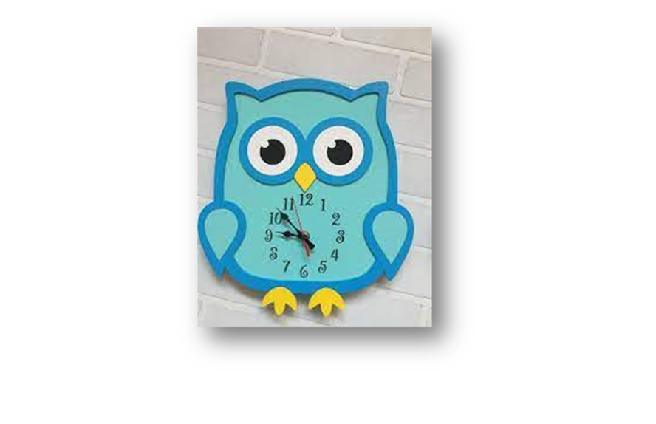
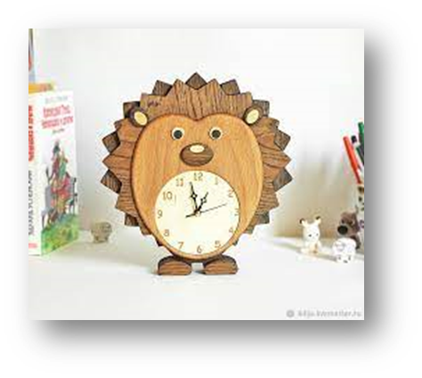
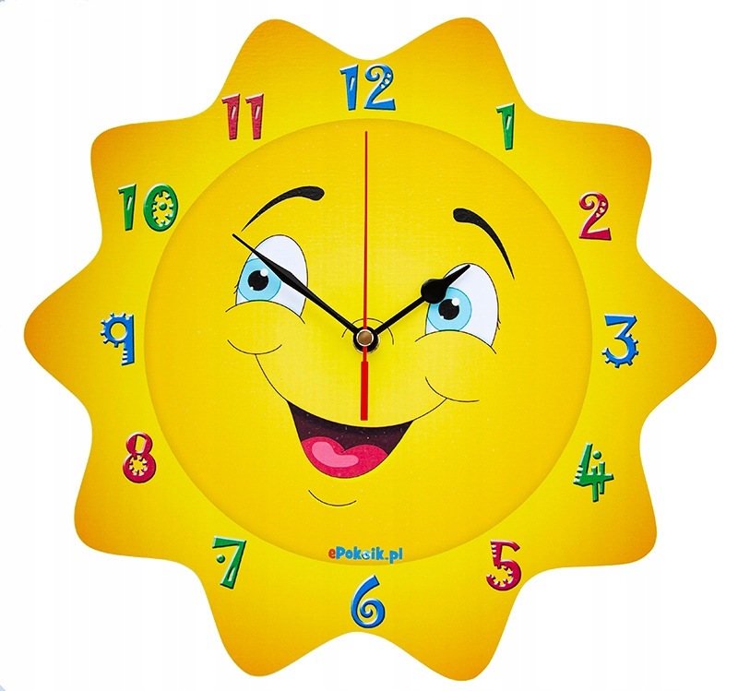
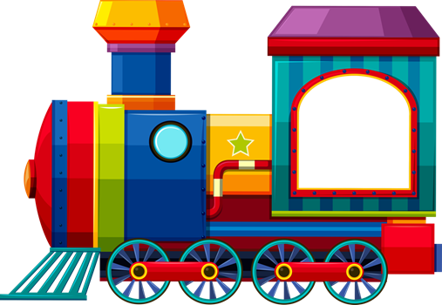
Поиск вариантов
Предложение магазинов
Вариант № 1
Вариант № 2 Вариант № 3
Я выбрал свой вариант. Часы – паровоз .

Slide 8
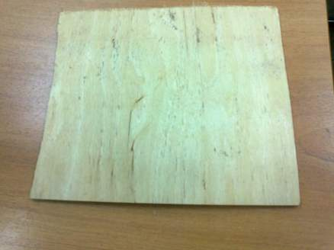
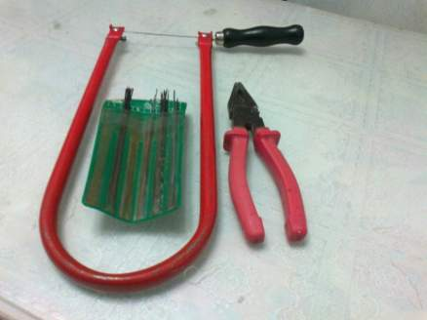
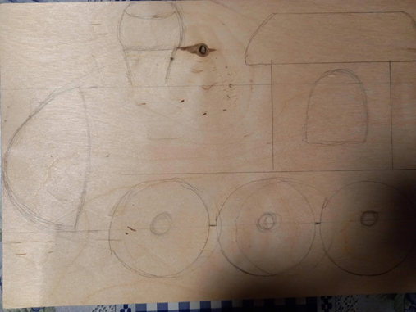
Технология изготовления
1. Выбрать заготовку300 на 400 мм и отпилить ее
Инструменты: лобзик, пилочки, плоскогубцы
2) КОПИРОВАНИЕ РИСУНКА

Slide 9
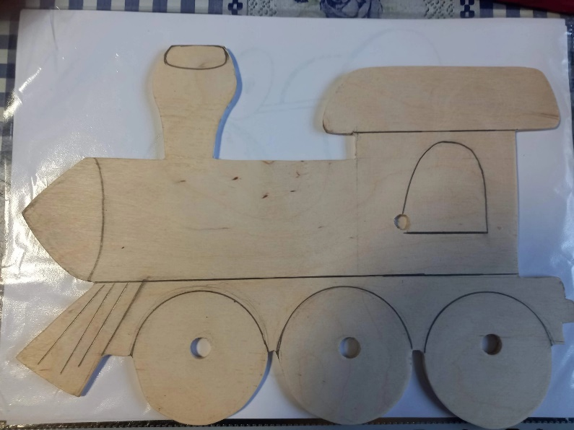

Технологическая карта
4.Выпилить внешний контур
Инструменты: лобзик, пилки, плоскогубцы

Slide 10
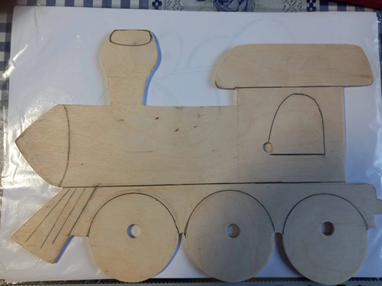
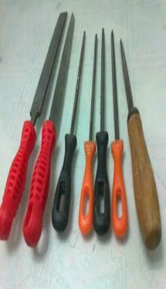
5. Обработка изделия напильниками и надфилями
Инструменты:
набор напильников, набор надфилей.

Slide 11
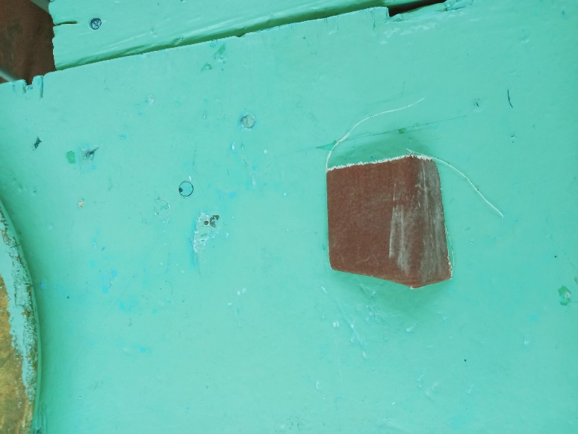
6. Шлифовка.
Инструменты: наждачная бумага.

Slide 12
7. | Покрасить изделие | Гуашь, кисточки
8. | Произвести чистовую обработку изделия | Наждачная бумага с мелким зерном
9. | Приклеить часовой механизм и циферблат | Клей

Slide 13
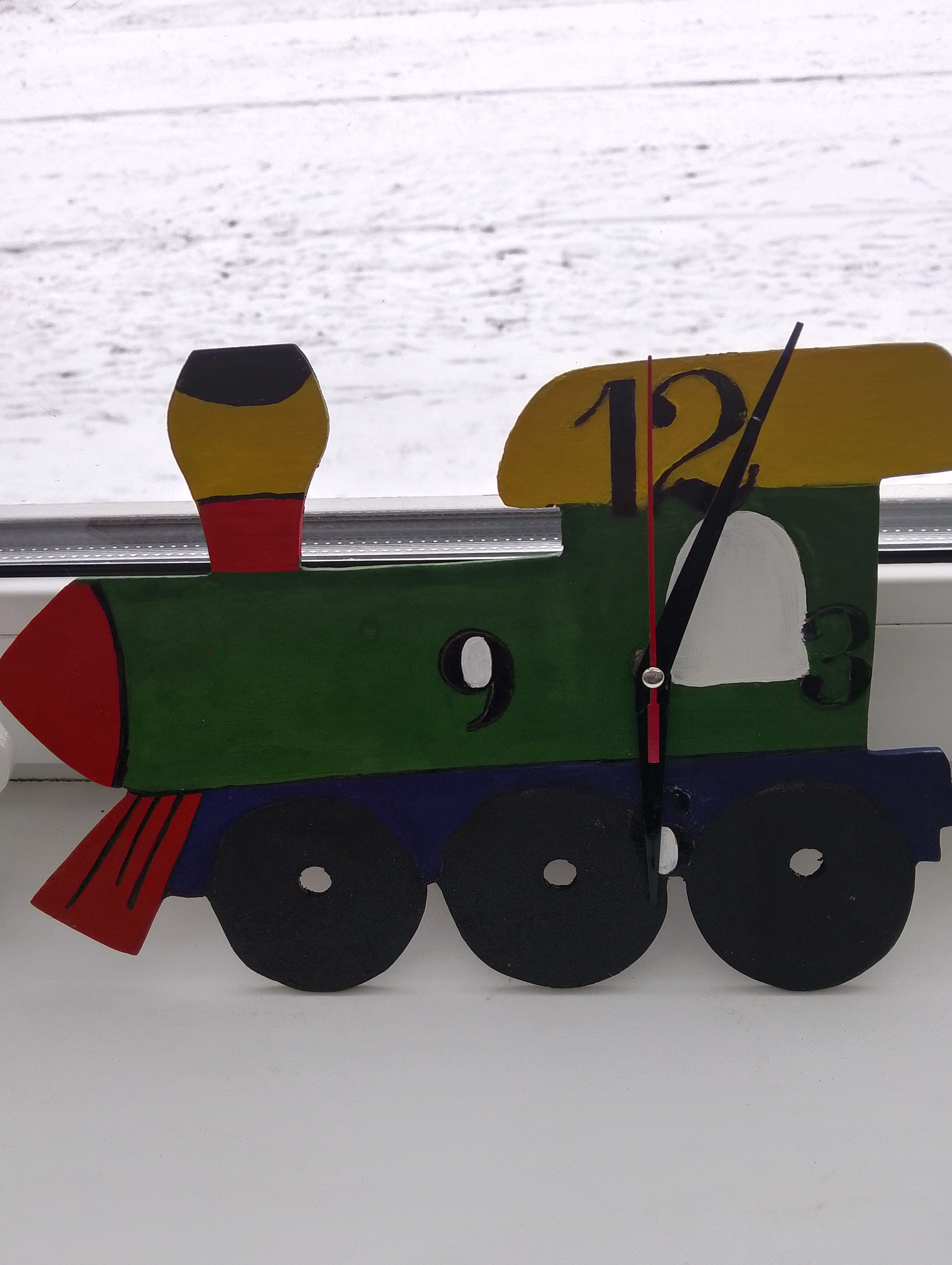

Slide 14

Экономическое обоснование
Для его изготовления потребовалась заготовка из фанеры толщиной 3 мм и размерами 300 на 400 мм. Отходов практически нет.
Стоимость нужного размера фанеры для работы
50 рублей (С 1).
Стоимость 6 пилочек, израсходованных на выпиливание 30 рублей (С 2).
Цена наждачной бумаги 10 рублей (С 3)
Работу я сделал сам, поэтому затраты на труд не буду считать.
Следовательно, стоимость материалов для изготовления проекта составила
С = (С 1) + (С 2) + (С 3) = 45 + 30 + 10 = 90 рублей
В магазинах настольные часы стоят от 200 рублей до 500 рублей. Как видно изделие, изготовленное своими руками, обходится гораздо дешевле. Данные настольные часы украсят интерьер кухни, за гораздо меньшую стоимость, чем пришлось бы мне заплатить при покупке аналогичного изделия и будет подарком для бабушки.

Slide 15
Экологическое обоснование
Мое изделие изготовлено из экологически чистого материала. Как известно изделие должно быть безопасным не только химическому по составу материалов, из которых оно выполнено, но и по его использованию. Я сделал, как мне кажется безопасное по всем параметрам изделие. Об него трудно пораниться, и значит оно не будет представлять собою определенную опасность для человека.

Slide 16
Реклама:
Данное изделие послужит хорошим подарком, а также украсит интерьер
Заключение
Цель и задачи, поставленные в работе, достигнуты. Материал доступен, технология работы посильна. Я оцениваю свое изделие на отлично.
Изделие хорошо впишется в интерьер кухни и будет прекрасным подарком для мамы.
Навыки, полученные при выполнении проекта, пригодятся мне и в будущем.
.

Slide 17
С п а с и б о
з а в н и м а н и е !

